Slide 1


Conferências Municipais e Intermunicipais do Idoso: ORIENTAÇÕES
2018/2019

Slide 2

O que são as Conferências?

Slide 3
São canais de participação popular para exercer o controle social das políticas públicas e a cidadania.
São eventos democráticos com ampla participação e efetivo compromisso de todos (governo, sociedade civil organizada, idosos).

Slide 4
TEM CARÁTER DELIBERATIVO
As deliberações tem relevância pública.
As deliberações devem ser consideradas pelos gestores das políticas e pela sociedade brasileira.
Cabe aos Conselhos estimular e fiscalizar o cumprimento de suas deliberações.

Slide 5
Quais os objetivos das Conferências?

Slide 6
Conferir as políticas públicas setoriais
(previsão legal);
Debater desafios e decidir prioridades;
Propor avanços para a consolidação e ampliação das políticas públicas em prol do envelhecimento com dignidade em nosso país.

Slide 7
HISTÓRICO DAS CONFERÊNCIAS
1ª CONFERÊNCIA DOS DIREITOS DA PESSOA IDOSA (2006)
Tema: “Construindo a Rede Nacional de Proteção e Defesa da Pessoa Idosa”
De 23 a 26 de maio de 2006
Brasília - DF
2ª CONFERÊNCIA DOS DIREITOS DA PESSOA IDOSA (2009)
Tema: “Avaliação da Rede Nacional de Proteção e Defesa dos Direitos da Pessoa Idosa: avanços e desafios”
De 18 a 20 de março de 2009
Brasília - DF

Slide 8
HISTÓRICO DAS CONFERÊNCIAS
3ª CONFERÊNCIA DOS DIREITOS DA PESSOA IDOSA (2011)
Tema: “O compromisso de todos por um envelhecimento digno no Brasil”
De 23 a 25 de novembro de 2011
Brasília - DF
4ª CONFERÊNCIA DOS DIREITOS DA PESSOA IDOSA (2016)
Tema: “Protagonismo e Empoderamento da Pessoa Idosa: Por um Brasil de todas as Idades”
De 25 a 27 de abril de 2016
Brasília - DF

Slide 9




5ª CONFERÊNCIA DOS DIREITOS DA PESSOA IDOSA (2019)
Tema: Os Desafios de Envelhecer no Século XXI e o papel das políticas públicas.

Slide 10
CALENDÁRIO
Conferências Municipais e Intermunicipais: até 31 março de 2019.
Conferências Estaduais e Distrital:
até 15 de agosto de 2019.
Conferência Nacional:
até 15 de novembro de 2019.

Slide 11
Quem são os responsáveis pelas Conferências?

Slide 12
Etapa MUNICIPAL | Poder Executivo Municipal e Conselho Municipal do Idoso
Etapa ESTADUAL | SST/SC e Conselho Estadual do Idoso
Etapa NACIONAL | Ministério dos Direitos Humanos e Conselho Nacional dos Direitos da Pessoa Idosa

Slide 13
ETAPA MUNICIPAL
Poder Executivo Municipal e Conselho Municipal do Idoso | DEVE expedir resolução conjunta convocando a respectiva Conferência e tornando-a pública. (nas Orientações I da Conferência há um modelo nos anexos)

Slide 14
ETAPA INTERMUNICIPAL*
* A sugestão é que sejam municípios limítrofes
Os municípios e os Conselhos Municipais do Idoso (Sede da Conferência e demais municípios participantes) | Deverão expedir resolução conjunta convocando a respectiva Conferência e tornando-a pública.
O relatório deve ser redigido INDIVIDUALMENTE POR TODOS OS MUNICÍPIOS PARTICIPANTES

Slide 15
APÓS A CONFERÊNCIA
Enviar DATA E LOCAL da conferência municipal ao CEI/SC, até 31 de março de 2019 para o e-mail cei@sst.sc.gov.br, indicando:
I - identificação – (n°) Conferência Municipal dos Diretos da Pessoa Idosa do Município de (nome do município)
II - cidade, local e data de sua realização
III - nome de dois interlocutores da Comissão Organizadora com contato (telefone fixo, celular e e-mail)

Slide 16
Eleição dos Delegados para etapa Estadual

Slide 17
Cada Conferência Municipal elegerá seus delegados, conforme tabela abaixo:
Porte dos Municípios* | Número de Municípios em SC | Número de delegados por município | Sociedade Civil | Setor Público | Total de delegados
Municípios de Pequeno Porte I (até 20.000 habitantes) | 234 | 2 | 01 vaga | 01 vaga | 468
Municípios de Pequeno Porte II (de 20.001 a 50.000 habitantes) | 34 | 2 | 01 vaga | 01 vaga | 68
Municípios de Médio Porte (de 50.001 a 100.000 habitantes) | 15 | 4 | 02 vaga | 02 vaga | 60
Municípios de Grande Porte (de 100.001 a 900.000 habitantes) | 12 | 6 | 03 vaga | 03 vaga | 72
 | 295 | - | 334 | 334 | 668
* Referência: Critérios da Política Nacional de Assistência Social – PNAS/2004
** O número de delegados e a divisão por municípios poderá sofrer alterações!

Slide 18
REQUISITOS PARA ELEIÇÃO DOS DELEGADOS
I. Prioridade para candidato idoso;
II. Atuação e experiência na área da Política de Atendimento ao Idoso;
III. Compromisso com a assiduidade e participação durante a realização do evento; e
IV. Atuar como elemento multiplicador na socialização dos resultados, após a realização da Conferência.

Slide 19
ATENÇÃO!
Garantir a representação municipal dos delegados com 60 anos de idade ou mais, conforme tabela abaixo:
Porte dos Municípios* | Número de Municípios em SC | Número de delegados por município | Sociedade Civil | Setor Público | Total de idosos
Municípios de Pequeno Porte I (até 20.000 habitantes) | 234 | 2 | 01 vaga | 01 vaga | 01
Municípios de Pequeno Porte II (de 20.001 a 50.000 habitantes) | 34 | 2 | 01 vaga | 01 vaga | 01
Municípios de Médio Porte (de 50.001 a 100.000 habitantes) | 15 | 4 | 02 vaga | 02 vaga | 02
Municípios de Grande Porte (de 100.001 a 900.000 habitantes) | 12 | 6 | 03 vaga | 03 vaga | 03

Slide 20
ATENÇÃO!
O suplente será credenciado se assumir a titularidade, mediante apresentação da declaração de desistência do Delegado Titular.

Slide 21
CADA MUNICÍPIO poderá indicar dois integrantes de Comissão Organizadora das Conferências Municipais, que tenham efetivamente participado da Conferência Municipal (um Governamental e um Não-Governamental) como participantes observadores na 5° Conferência Estadual.

Slide 22
ATENÇÃO!
A Delegação só será reconhecida e efetivada com a inscrição e credenciamento encaminhados à Secretaria-Executiva do CEI/SC, pelo link a ser disponibilizado oportunamente, até 30 de abril de 2019, os seguintes documentos:
I - Relatório da Conferência Municipal, com as deliberações (nas intermunicipais, um relatório por município);
II - Ata de eleição com as respectivas Inscrições da Delegação Municipal (titular e suplente);
III – Número de participantes na etapa municipal;
IV - Programação da Conferência.

Slide 23
REFERENCIAIS
TEÓRICOS

Slide 24
5ª CONFERÊNCIA DOS DIREITOS DA PESSOA IDOSA (2019)
Tema: Os Desafios de Envelhecer no Século XXI e o papel das políticas públicas.

Slide 25
Indicadores Sociais
BRASIL – 208.494.900 habitantes em 2018
28 milhões de brasileiros com 60 anos ou mais;
População idosa é hoje 13,5% da população do país;
SANTA CATARINA – 7.075.494 habitantes em 2018
1.020.898 de catarinense com 60 anos ou mais;
43,97% Idosos homens
56,03% Idosas mulheres
Fonte: IBGE/2018

Slide 26
Indicadores Sociais
84,1% da população idosa está em áreas urbanas;
3,4 milhões de pessoas idosas (14,4%) vivem sozinhas;
6% dos idosos são dependentes;
53% das famílias brasileiras são mantidas por idosos.

Slide 27
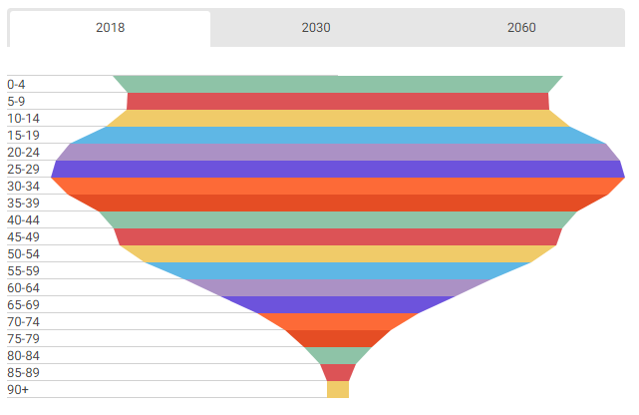
PIRÂMIDE POPULACIONAL - PREVISÃO

Slide 28
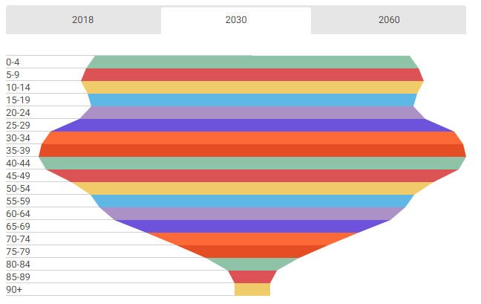
PIRÂMIDE POPULACIONAL - PREVISÃO

Slide 29
Santa Catarina tem a maior esperança de vida ao nascer para ambos os sexos (79,7 anos) do Brasil. Deverá manter essa liderança até 2060, chegando aos 84,5 anos.

Slide 30
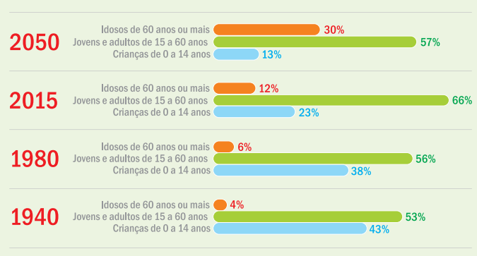
Fonte: Pesquisa Qualibest (2015) – Revista Exame.com

Slide 31
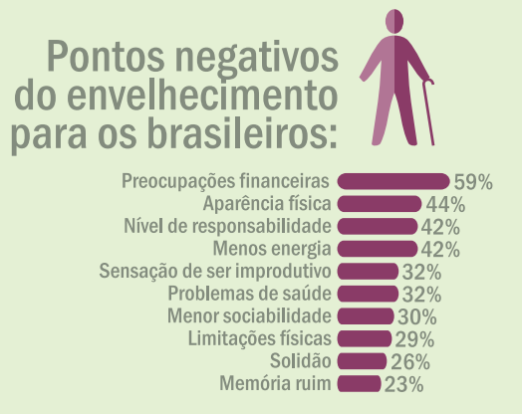
Fonte: Pesquisa Qualibest (2015) – Revista Exame.com

Slide 32
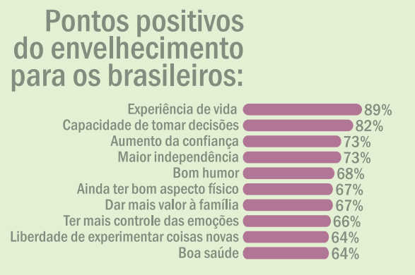
Fonte: Pesquisa Qualibest (2015) – Revista Exame.com

Slide 33
Direitos fundamentais são os direitos básicos individuais, sociais, políticos e jurídicos que são previstos na Constituição Federal de uma nação.
Os direitos fundamentais são baseados nos princípios dos direitos humanos, garantindo a liberdade, a vida, a igualdade, a educação, a segurança, saúde, etc.

Slide 34
Políticas Públicas: conjunto de decisões, planos, metas e ações governamentais (seja a nível nacional, estadual ou municipal) voltados para a resolução de problemas de interesse público.

Slide 35
CONSTITUIÇÃO FEDERAL
Art. 230. A família, a sociedade e o Estado têm o dever de amparar as pessoas idosas, assegurando sua participação na comunidade, defendendo sua dignidade e bem-estar e garantindo-lhes o direito à vida.
§ 1º Os programas de amparo aos idosos serão executados preferencialmente em seus lares.
§ 2º Aos maiores de sessenta e cinco anos é garantida a gratuidade dos transportes coletivos urbanos.

Slide 36
ESTATUTO DO IDOSO
Art. 8º O envelhecimento é um direito personalíssimo e a sua proteção um direito social, nos termos desta Lei e da legislação vigente.
Art. 9º É obrigação do Estado, garantir à pessoa idosa a proteção à vida e à saúde, mediante efetivação de políticas sociais públicas que permitam um envelhecimento saudável e em condições de dignidade.

Slide 37
POLÍTICA NACIONAL DO IDOSO
Art. 1º A política nacional do idoso tem por objetivo assegurar os direitos sociais do idoso, criando condições para promover sua autonomia, integração e participação efetiva na sociedade.
Art. 3° A política nacional do idoso reger-se-á pelos seguintes princípios:
I - a família, a sociedade e o estado têm o dever de assegurar ao idoso todos os direitos da cidadania, garantindo sua participação na comunidade, defendendo sua dignidade, bem-estar e o direito à vida;
II - o processo de envelhecimento diz respeito à sociedade em geral, devendo ser objeto de conhecimento e informação para todos;

Slide 38
III - o idoso não deve sofrer discriminação de qualquer natureza;
IV - o idoso deve ser o principal agente e o destinatário das transformações a serem efetivadas através desta política;
V - as diferenças econômicas, sociais, regionais e, particularmente, as contradições entre o meio rural e o urbano do Brasil deverão ser observadas pelos poderes públicos e pela sociedade em geral, na aplicação desta lei.

Slide 39
Quais os eixos temáticos da 5° Conferência?

Slide 40
EIXO 1:
Direitos Fundamentais na Construção/Efetivação das Políticas Públicas.
Subeixos: Saúde, Assistência Social, Previdência, Moradia, Transporte, Cultura, Esporte e Lazer.

Slide 41
CONSTITUIÇÃO FEDERAL
Art. 203. A assistência social será prestada a quem dela necessitar, independentemente de contribuição à seguridade social, e tem por objetivos:
I - a proteção à família, à maternidade, à infância, à adolescência e à velhice; (...)
V - a garantia de um salário mínimo de benefício mensal à pessoa portadora de deficiência e ao idoso que comprovem não possuir meios de prover à própria manutenção ou de tê-la provida por sua família, conforme dispuser a lei.
Art. 229. Os pais têm o dever de assistir, criar e educar os filhos menores, e os filhos maiores têm o dever de ajudar e amparar os pais na velhice, carência ou enfermidade.

Slide 42
POLÍTICA NACIONAL DO IDOSO
Art. 10. Na implementação da política nacional do idoso, são competências dos órgãos e entidades públicos:
I - na área de promoção e assistência social:
a) prestar serviços e desenvolver ações voltadas para o atendimento das necessidades básicas do idoso, mediante a participação das famílias, da sociedade e de entidades governamentais e não-governamentais.
b) estimular a criação de incentivos e de alternativas de atendimento ao idoso, como centros de convivência, centros de cuidados diurnos, casas-lares, oficinas abrigadas de trabalho, atendimentos domiciliares e outros;
c) promover simpósios, seminários e encontros específicos;
d) planejar, coordenar, supervisionar e financiar estudos, levantamentos, pesquisas e publicações sobre a situação social do idoso;
e) promover a capacitação de recursos para atendimento ao idoso;

Slide 43
II - na área de saúde:
a) garantir ao idoso a assistência à saúde, nos diversos níveis de atendimento do Sistema Único de Saúde;
b) prevenir, promover, proteger e recuperar a saúde do idoso, mediante programas e medidas profiláticas;
c) adotar e aplicar normas de funcionamento às instituições geriátricas e similares, com fiscalização pelos gestores do Sistema Único de Saúde;
d) elaborar normas de serviços geriátricos hospitalares;
e) desenvolver formas de cooperação entre as Secretarias de Saúde dos Estados, do Distrito Federal, e dos Municípios e entre os Centros de Referência em Geriatria e Gerontologia para treinamento de equipes interprofissionais;
f) incluir a Geriatria como especialidade clínica, para efeito de concursos públicos federais, estaduais, do Distrito Federal e municipais;
g) realizar estudos para detectar o caráter epidemiológico de determinadas doenças do idoso, com vistas a prevenção, tratamento e reabilitação; e
h) criar serviços alternativos de saúde para o idoso;

Slide 44
IV - na área de trabalho e previdência social:
a) garantir mecanismos que impeçam a discriminação do idoso quanto a sua participação no mercado de trabalho, no setor público e privado;
b) priorizar o atendimento do idoso nos benefícios previdenciários;
c) criar e estimular a manutenção de programas de preparação para aposentadoria nos setores público e privado com antecedência mínima de dois anos antes do afastamento;
V - na área de habitação e urbanismo:
a) destinar, nos programas habitacionais, unidades em regime de comodato ao idoso, na modalidade de casas-lares;
b) incluir nos programas de assistência ao idoso formas de melhoria de condições de habitabilidade e adaptação de moradia, considerando seu estado físico e sua independência de locomoção;
c) elaborar critérios que garantam o acesso da pessoa idosa à habitação popular;
d) diminuir barreiras arquitetônicas e urbanas;

Slide 45
VII - na área de cultura, esporte e lazer:
a) garantir ao idoso a participação no processo de produção, reelaboração e fruição dos bens culturais;
b) propiciar ao idoso o acesso aos locais e eventos culturais, mediante preços reduzidos, em âmbito nacional;
c) incentivar os movimentos de idosos a desenvolver atividades culturais;
d) valorizar o registro da memória e a transmissão de informações e habilidades do idoso aos mais jovens, como meio de garantir a continuidade e a identidade cultural;
e) incentivar e criar programas de lazer, esporte e atividades físicas que proporcionem a melhoria da qualidade de vida do idoso e estimulem sua participação na comunidade.

Slide 46
§1º É assegurado ao idoso o direito de dispor de seus bens, proventos, pensões e benefícios, salvo nos casos de incapacidade judicialmente comprovada.
§2º Nos casos de comprovada incapacidade do idoso para gerir seus bens, ser-lhe-á nomeado Curador especial em juízo.
§3º Todo cidadão tem o dever de denunciar à autoridade competente qualquer forma de negligência ou desrespeito ao idoso.

Slide 47
ESTATUTO DO IDOSO
Art. 2º O idoso goza de todos os direitos fundamentais inerentes à pessoa humana, sem prejuízo da proteção integral de que trata esta Lei, assegurando-se-lhe, por lei ou por outros meios, todas as oportunidades e facilidades, para preservação de sua saúde física e mental e seu aperfeiçoamento moral, intelectual, espiritual e social, em condições de liberdade e dignidade.
Art. 3º É obrigação da família, da comunidade, da sociedade e do Poder Público assegurar ao idoso, com absoluta prioridade, a efetivação do direito à vida, à saúde, à alimentação, à educação, à cultura, ao esporte, ao lazer, ao trabalho, à cidadania, à liberdade, à dignidade, ao respeito e à convivência familiar e comunitária.

Slide 48
Art. 15. É assegurada a atenção integral à saúde do idoso, por intermédio do Sistema Único de Saúde – SUS, garantindo-lhe o acesso universal e igualitário, em conjunto articulado e contínuo das ações e serviços, para a prevenção, promoção, proteção e recuperação da saúde, incluindo a atenção especial às doenças que afetam preferencialmente os idosos.
Art. 20. O idoso tem direito a educação, cultura, esporte, lazer, diversões, espetáculos, produtos e serviços que respeitem sua peculiar condição de idade.
Art. 23. A participação dos idosos em atividades culturais e de lazer será proporcionada mediante descontos de pelo menos 50% (cinquenta por cento) nos ingressos para eventos artísticos, culturais, esportivos e de lazer, bem como o acesso preferencial aos respectivos locais.

Slide 49
Art. 33. A assistência social aos idosos será prestada, de forma articulada, conforme os princípios e diretrizes previstos na Lei Orgânica da Assistência Social, na Política Nacional do Idoso, no Sistema Único de Saúde e demais normas pertinentes.
Art. 37. O idoso tem direito a moradia digna, no seio da família natural ou substituta, ou desacompanhado de seus familiares, quando assim o desejar, ou, ainda, em instituição pública ou privada.
Art. 38. Nos programas habitacionais, públicos ou subsidiados com recursos públicos, o idoso goza de prioridade na aquisição de imóvel para moradia própria, observado o seguinte:

Slide 50
Art. 39. Aos maiores de 65 (sessenta e cinco) anos fica assegurada a gratuidade dos transportes coletivos públicos urbanos e semi-urbanos, exceto nos serviços seletivos e especiais, quando prestados paralelamente aos serviços regulares.
§ 1º Para ter acesso à gratuidade, basta que o idoso apresente qualquer documento pessoal que faça prova de sua idade.
§ 2º Nos veículos de transporte coletivo de que trata este artigo, serão reservados 10% (dez por cento) dos assentos para os idosos, devidamente identificados com a placa de reservado preferencialmente para idosos.

Slide 51
Art. 41. É assegurada a reserva, para os idosos, nos termos da lei local, de 5% (cinco por cento) das vagas nos estacionamentos públicos e privados, as quais deverão ser posicionadas de forma a garantir a melhor comodidade ao idoso.
Art. 42. São asseguradas a prioridade e a segurança do idoso nos procedimentos de embarque e desembarque nos veículos do sistema de transporte coletivo.

Slide 52



PERGUNTAS PARA ORIENTAÇÃO DAS DISCUSSÕES
As Conferências anteriores já determinaram algo com
relação à esta temática? O que foi cumprido?
O que o Poder Público precisa fazer para garantir os direitos
dos idosos nas áreas listadas neste eixo?
Como é o atendimento de saúde para os idosos na sua cidade?
As vias e equipamentos públicos estão adaptados para os idosos? Existem vagas preferenciais nas vias urbanas para estacionamento?
Existe esforço para inserção do idoso no mercado de trabalho?
O plano habitacional possui reserva para atendimento aos idosos? Os projetos preveem habitações adaptadas aos idosos?
A assistência social possui pessoal preparado para receber e atender as demandas dos idosos e seus familiares?
O envelhecimento populacional é abordado nas práticas públicas da sua cidade?

Slide 53
EIXO 2:
Educação: assegurando direitos e emancipação humana.

Slide 54
ESTATUTO DO IDOSO
Art. 20. O idoso tem direito a educação, cultura, esporte, lazer, diversões, espetáculos, produtos e serviços que respeitem sua peculiar condição de idade.
Art. 21. O Poder Público criará oportunidades de acesso do idoso à educação, adequando currículos, metodologias e material didático aos programas educacionais a ele destinados.
§1º Os cursos especiais para idosos incluirão conteúdo relativo às técnicas de comunicação, computação e demais avanços tecnológicos, para sua integração à vida moderna.
§2º Os idosos participarão das comemorações de caráter cívico ou cultural, para transmissão de conhecimentos e vivências às demais gerações, no sentido da preservação da memória e da identidade culturais.

Slide 55
Art. 22. Nos currículos mínimos dos diversos níveis de ensino formal serão inseridos conteúdos voltados ao processo de envelhecimento, ao respeito e à valorização do idoso, de forma a eliminar o preconceito e a produzir conhecimentos sobre a matéria.
Art. 23. A participação dos idosos em atividades culturais e de lazer será proporcionada mediante descontos de pelo menos 50% (cinqüenta por cento) nos ingressos para eventos artísticos, culturais, esportivos e de lazer, bem como o acesso preferencial aos respectivos locais.

Slide 56
Art. 24. Os meios de comunicação manterão espaços ou horários especiais voltados aos idosos, com finalidade informativa, educativa, artística e cultural, e ao público sobre o processo de envelhecimento.
Art. 25. As instituições de educação superior ofertarão às pessoas idosas, na perspectiva da educação ao longo da vida, cursos e programas de extensão, presenciais ou a distância, constituídos por atividades formais e não formais.
Parágrafo único. O poder público apoiará a criação de universidade aberta para as pessoas idosas e incentivará a publicação de livros e periódicos, de conteúdo e padrão editorial adequados ao idoso, que facilitem a leitura, considerada a natural redução da capacidade visual.

Slide 57
POLÍTICA NACIONAL DO IDOSO
III - na área de educação:
a) adequar currículos, metodologias e material didático aos programas educacionais destinados ao idoso;
b) inserir nos currículos mínimos, nos diversos níveis do ensino formal, conteúdos voltados para o processo de envelhecimento, de forma a eliminar preconceitos e a produzir conhecimentos sobre o assunto;
c) incluir a Gerontologia e a Geriatria como disciplinas curriculares nos cursos superiores;
d) desenvolver programas educativos, especialmente nos meios de comunicação, a fim de informar a população sobre o processo de envelhecimento;
e) desenvolver programas que adotem modalidades de ensino à distância, adequados às condições do idoso;
f) apoiar a criação de universidade aberta para a terceira idade, como meio de universalizar o acesso às diferentes formas do saber;

Slide 58
LEI COMPLEMENTAR ESTADUAL Nº 170/1998
Art. 44. A educação de jovens e adultos, gratuita na rede pública, será destinada àqueles que não tiveram acesso ou continuidade de estudos no ensino fundamental e médio na idade própria.
Art. 47. O acesso e a permanência de jovens e adultos na escola ou em instituições próprias será permanentemente motivada e estimulada pelo Poder Público, mediante ações integradas e complementares à educação regular e formal.
Art. 80. As agroindústrias familiares, rurais e de pesca, que recebam apoio administrativo, técnico, logístico, financeiro ou fiscal do Poder Público deverão contribuir para o processo de capacitação e habilitação de jovens e adultos das áreas em que se localizarem.

Slide 59
PERGUNTAS PARA ORIENTAÇÃO DAS DISCUSSÕES
As Conferências anteriores já determinaram algo com
relação à esta temática? O que foi cumprido?
O envelhecimento e as relações entre gerações são abordados nas escolas e universidades? Como poderiam sê-lo?
Na sua cidade, existe oferta de cursos profissionalizantes, de reciclagem ou capacitações para a população idosa?
Na Educação de Jovens e Adultos, os idosos são presentes? Quais mecanismos devem ser acatados para aproximar o idoso da EJA?
Os meios de comunicação dão espaço para a temática do idoso e do envelhecimento? O que pode ser feito?
O poder público e a sociedade civil organizada realizam eventos e campanhas de conscientização sobre o envelhecimento?

Slide 60
EIXO 3
Enfrentamento da Violação dos Direitos Humanos da Pessoa Idosa.

Slide 61
ESTATUTO DO IDOSO
Art. 4º Nenhum idoso será objeto de qualquer tipo de negligência, discriminação, violência, crueldade ou opressão, e todo atentado aos seus direitos, por ação ou omissão, será punido na forma da lei.
§ 1º É dever de todos prevenir a ameaça ou violação aos direitos do idoso.
§ 2º As obrigações previstas nesta Lei não excluem da prevenção outras decorrentes dos princípios por ela adotados.

Slide 62
Art. 19. Os casos de suspeita ou confirmação de violência praticada contra idosos serão objeto de notificação compulsória pelos serviços de saúde públicos e privados à autoridade sanitária, bem como serão obrigatoriamente comunicados por eles a quaisquer dos seguintes órgãos:
I – autoridade policial;
II – Ministério Público;
III – Conselho Municipal do Idoso;
IV – Conselho Estadual do Idoso;
V – Conselho Nacional do Idoso.
§1º Para os efeitos desta Lei, considera-se violência contra o idoso qualquer ação ou omissão praticada em local público ou privado que lhe cause morte, dano ou sofrimento físico ou psicológico.
§2º Aplica-se, no que couber, à notificação compulsória prevista no caput deste artigo, o disposto na Lei nº 6.259, de 30 de outubro de 1975.

Slide 63
Art. 43. As medidas de proteção ao idoso são aplicáveis sempre que os direitos reconhecidos nesta Lei forem ameaçados ou violados:
I – por ação ou omissão da sociedade ou do Estado;
II – por falta, omissão ou abuso da família, curador ou entidade de atendimento;
III – em razão de sua condição pessoal.
Art. 46. A política de atendimento ao idoso far-se-á por meio do conjunto articulado de ações governamentais e não-governamentais da União, dos Estados, do Distrito Federal e dos Municípios.

Slide 64
POLÍTICA NACIONAL DO IDOSO
Art. 10. Na implementação da política nacional do idoso, são competências dos órgãos e entidades públicos:
(...)
VI - na área de justiça:
a) promover e defender os direitos da pessoa idosa;
b) zelar pela aplicação das normas sobre o idoso determinando ações para evitar abusos e lesões a seus direitos;

Slide 65
PERGUNTAS PARA ORIENTAÇÃO DAS DISCUSSÕES
As Conferências anteriores já determinaram algo com relação à esta temática? O que foi cumprido?
Como são tratadas as denúncias de violência contra o idoso na sua região?
Os órgãos fiscalizadores estão equipados e com pessoal adequado para atuar na defesa dos idosos?
Como a comunidade pode colaborar com a prevenção da violência contra o idoso?
São realizadas campanhas de conscientização sobre a violência e como agir diante dela?
Sua cidade possui delegacia especializada? Você entende ser necessário?

Slide 66
EIXO 4
Os Conselhos de Direitos: seu papel na efetivação do controle social na geração e implementação das políticas públicas.

Slide 67
POLÍTICA NACIONAL DO IDOSO
Art. 6º Os conselhos nacional, estaduais, do Distrito Federal e municipais do idoso serão órgãos permanentes, paritários e deliberativos, compostos por igual número de representantes dos órgãos e entidades públicas e de organizações representativas da sociedade civil ligadas à área.
Art. 7º Compete aos Conselhos de que trata o art. 6º desta Lei a supervisão, o acompanhamento, a fiscalização e a avaliação da política nacional do idoso, no âmbito das respectivas instâncias político-administrativas.

Slide 68
DECRETO 5109/2004 – REGULAMENTA A POLÍTICA NACIONAL DO IDOSO
(aplica-se a Lei Estadual para o CEI e as Municipais para os CMIs)
Art. 2º Ao CNDI compete:
I - elaborar as diretrizes, instrumentos, normas e prioridades da política nacional do idoso, bem como controlar e fiscalizar as ações de execução;
II - zelar pela aplicação da política nacional de atendimento ao idoso;
III - dar apoio aos Conselhos Estaduais, do Distrito Federal e Municipais dos Direitos do Idoso, aos órgãos estaduais, municipais e entidades não-governamentais, para tornar efetivos os princípios, as diretrizes e os direitos estabelecidos pelo Estatuto do Idoso;
IV - avaliar a política desenvolvida nas esferas estadual, distrital e municipal e a atuação dos conselhos do idoso instituídos nessas áreas de governo;

Slide 69
V - acompanhar o reordenamento institucional, propondo, sempre que necessário, as modificações nas estruturas públicas e privadas destinadas ao atendimento do idoso;
VI - apoiar a promoção de campanhas educativas sobre os direitos do idoso, com a indicação das medidas a serem adotadas nos casos de atentados ou violação desses direitos;
VII - acompanhar a elaboração e a execução da proposta orçamentária da União, indicando modificações necessárias à consecução da política formulada para a promoção dos direitos do idoso; e
VIII - elaborar o regimento interno, que será aprovado pelo voto de, no mínimo, dois terços de seus membros, nele definindo a forma de indicação do seu Presidente e Vice-Presidente.
Parágrafo único. Ao CNDI compete, ainda:
I - acompanhar e avaliar a expedição de orientações e recomendações sobre a aplicação da Lei nº 10.741, de 2003, e dos demais atos normativos relacionados ao atendimento do idoso;

Slide 70
II - promover a cooperação entre os governos da União, dos Estados, do Distrito Federal e dos Municípios e a sociedade civil organizada na formulação e execução da política nacional de atendimento dos direitos do idoso;
III - promover, em parceria com organismos governamentais e não-governamentais, nacionais e internacionais, a identificação de sistemas de indicadores, no sentido de estabelecer metas e procedimentos com base nesses índices, para monitorar a aplicação das atividades relacionadas com o atendimento ao idoso;
IV - promover a realização de estudos, debates e pesquisas sobre a aplicação e os resultados estratégicos alcançados pelos programas e projetos de atendimento ao idoso, desenvolvidos pela Secretaria Especial dos Direitos Humanos da Presidência da República; e
V - estimular a ampliação e o aperfeiçoamento dos mecanismos de participação e controle social, por intermédio de rede nacional de órgãos colegiados estaduais, regionais, territoriais e municipais, visando fortalecer o atendimento dos direitos do idoso.

Slide 71
PERGUNTAS PARA ORIENTAÇÃO DAS DISCUSSÕES
As Conferências anteriores já determinaram algo com relação à esta temática? O que foi cumprido?
Seu município possui Conselho Municipal do Idoso? É criado por lei municipal?
O Conselho Municipal do Idoso é atuante e ativo? Você tem conhecimento dos trabalhos que ele desenvolve?
O Município possui Fundo Municipal do Idoso? Se possui, o Fundo financia que tipo de projetos?
Existe infraestrutura disponível para o Conselho Municipal do Idoso? E os conselheiros são capacitados e atuantes?

Slide 72
PARA REFLEXÃO NAS CONFERÊNCIAS

Slide 73
Quais os desafios dos poderes executivo, legislativo (municipal, estadual e federal) e judiciário (estadual e federal) bem como da sociedade civil diante dos eixos da 5° conferência do idoso?

Slide 74
E quais são as proposições para superar esses desafios?

Slide 75
SUGESTÕES
DE MATERIAL

Slide 76

Publicação do
Conselho Estadual do Idoso sobre direitos dos idosos
Acesso pela Internet:
http://www.sst.sc.gov.br/index.php/conselhos/cei/documentos-diversos-2016/2950-idoso-1/file

Slide 77

Publicação do
Conselho Estadual do Idoso sobre Normas e Diretrizes para o Conselho Municipal do Idoso
Acesso pela Internet:
http://www.sst.sc.gov.br/index.php/conselhos/cei/documentos-diversos-2016/3001-cmi/file

Slide 78

Publicação do
Conselho Estadual do Idoso sobre Violência contra Pessoa Idosa
Acesso pela Internet:
http://www.sst.sc.gov.br/index.php/conselhos/cei/documentos-diversos-2016/2736-cartilha-violencia-contra-os-idosos/file

Slide 79
LEGISLAÇÃO FEDERAL
- Constituição Federal de 1988: (art. 203, inciso I, artigos 226 a 230, artigos 229 e 230)
- Política Nacional do Idoso (Lei n. 8.842/1994)
- Estrutura o Conselho Nacional dos Direitos do Idoso – CNDI (Decreto nº 5.109/2004);
- Estatuto do Idoso (Lei n° 10.741/2003)
- Benefício de Prestação Continuada da Assistência Social (Decreto n. 6.214/2007);
- Notificação compulsória (Lei nº 12.461/2011)

Slide 80
LEGISLAÇÃO ESTADUAL
- Política Estadual do Idoso (Lei n° 11.436/2000)
- Criação do Conselho Estadual do Idoso (Lei n° 8.072/1990)
- Fundo Estadual do Idoso (Lei n° 17.355/2017)
LEMBRE-SE DE TRAZER PARA AS DISCUSSÕES O HISTÓRICO DAS DELIBERAÇÕES DAS CONFERÊNCIAS ANTERIORES!

Slide 81
CONTATO:
Mônica Alberti Nocêra Lipski
Secretária Executiva - CEI/SC
Fone: (48)3664-0783/ 3664-0716
Fernanda Rosa do Nascimento
Apoio – CEI/SC
Fone: (48) 3664-0783
E-mail: cei@sst.sc.gov.br
Para mais notícias sobre o Conselho Estadual do Idoso: https://www.facebook.com/ConselhoEstadualDoIdosoSC/
http://www.sst.sc.gov.br/index.php/conselhos/cei

